Slide 1

Подготовила воспитатель МБДОУ №4 пгт Кавалерово Савчук Т.В.

Slide 2
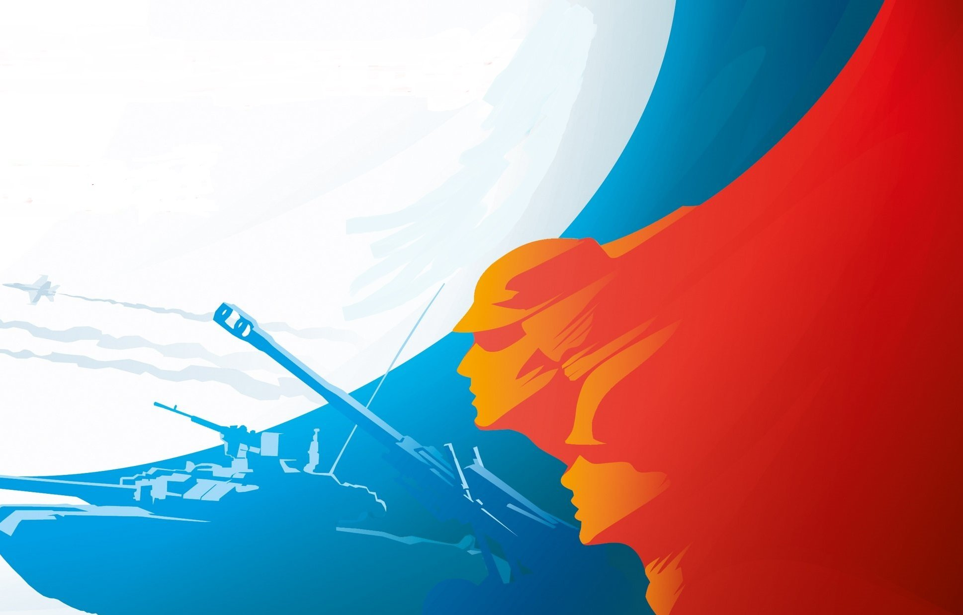
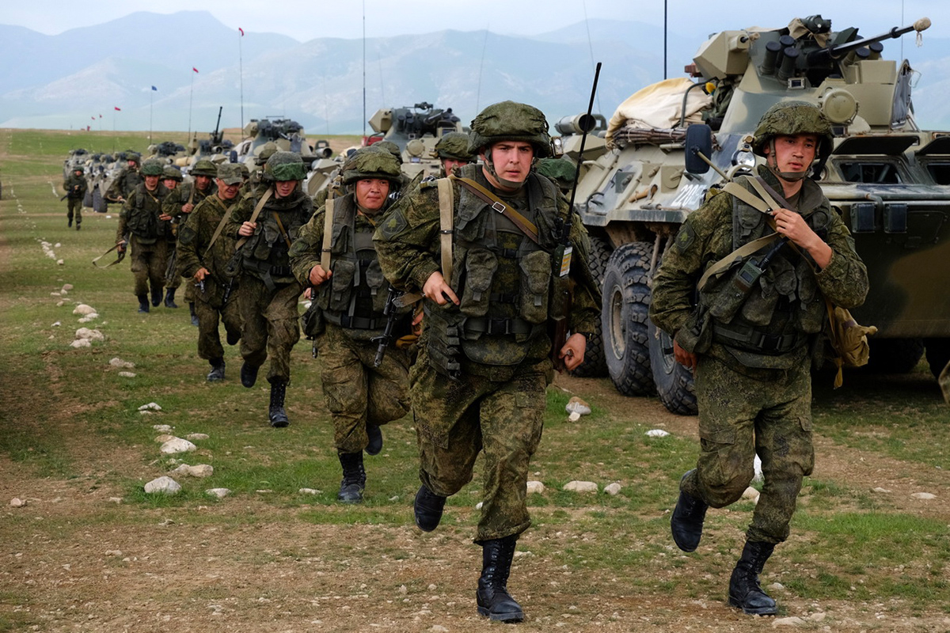
Что мы знаем о защитниках Родины? Кто они?

Slide 3
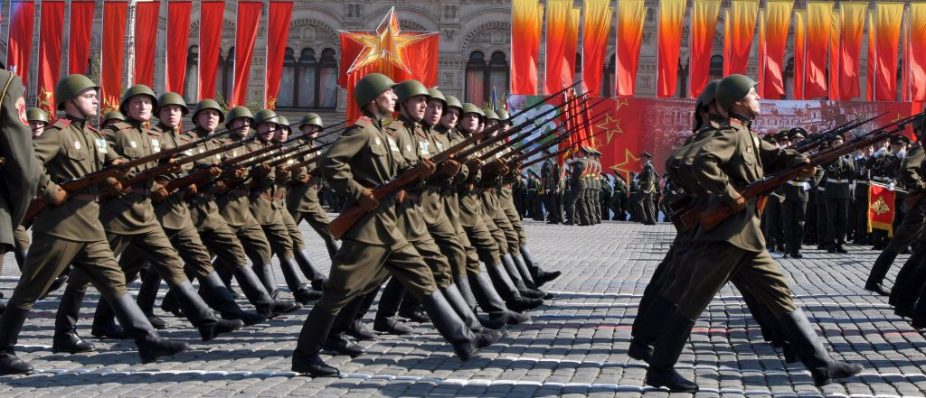
Интересные факты о празднике:
23 февраля 1918 года в Петрограде советские солдаты одержали победу над немецкими захватчиками. В связи с этим был объявлен день Красной Армии.

Slide 4
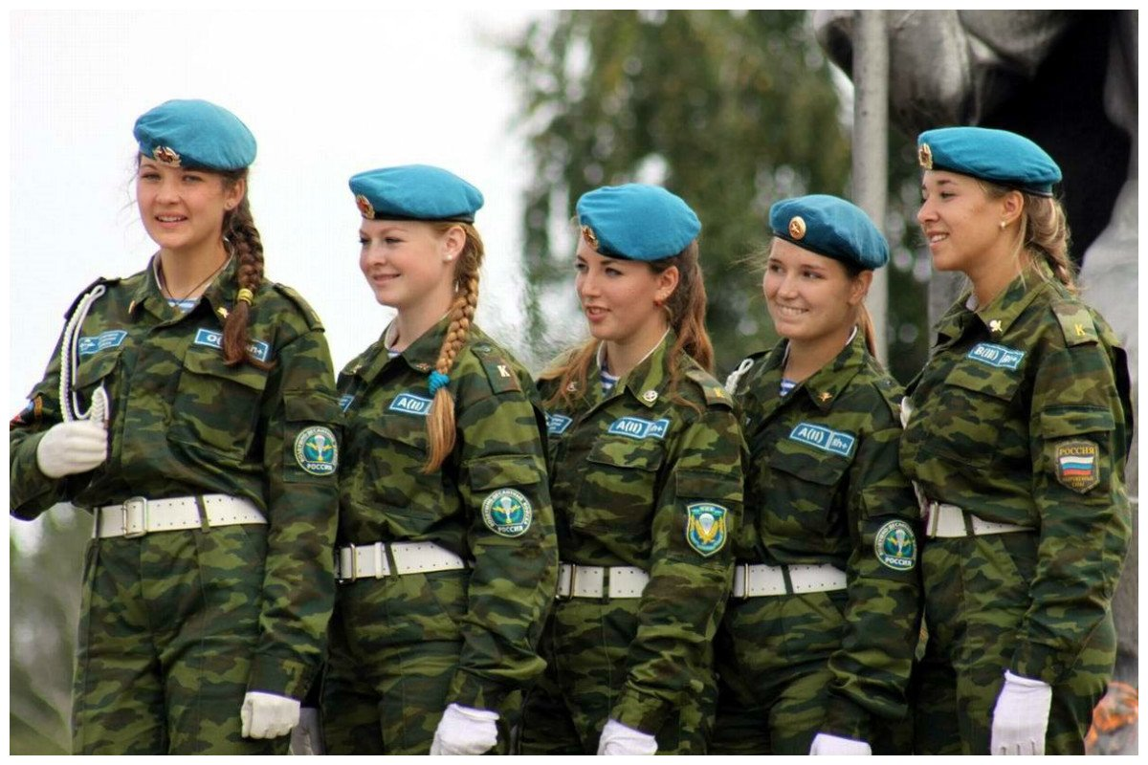
В этот праздник принято поздравлять не только мужчин, но и женщин-военнослужащих.

Slide 5
История возникновения праздника?
У праздника было несколько названий:
День Советской Армии;
День рождения Красной армии;
День рождения вооруженных сил и
военно-морского флота.
Сейчас этот праздник называется Днём Защитника Отечества...

Slide 6
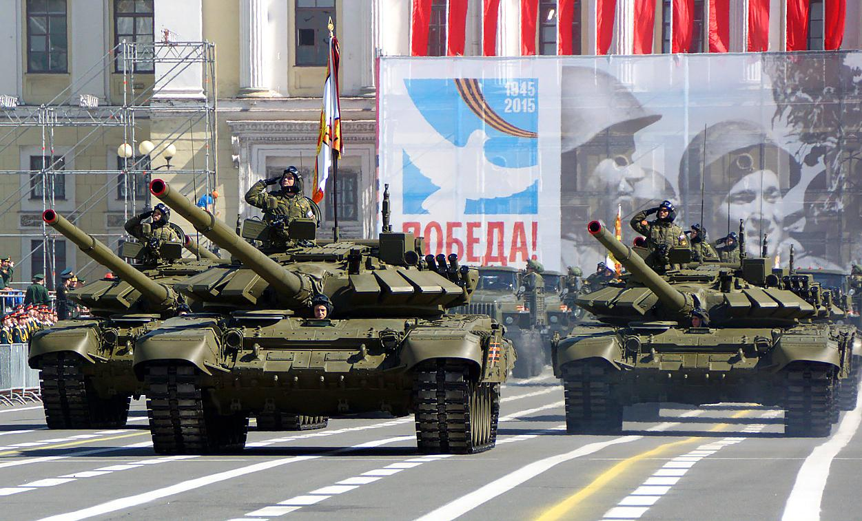
Главная задача российской армии: защита прав и свобод тех,
кто живёт на территории Российской Федерации.

Slide 7
Кто такие защитники Отечества?
Отечество - это место, где жили наши предки, деды и отцы, где живешь сейчас ты.
Защитник Отечества - это человек, который любит свою Родину и готовый погибнуть ради защиты Отечества.

Slide 8
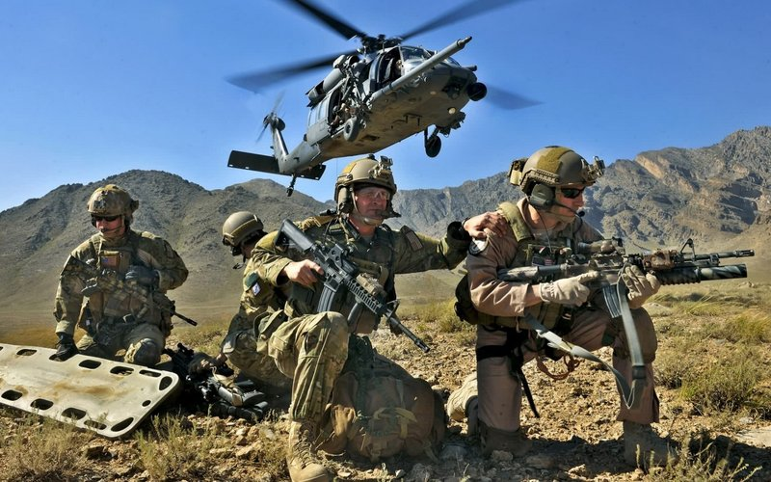
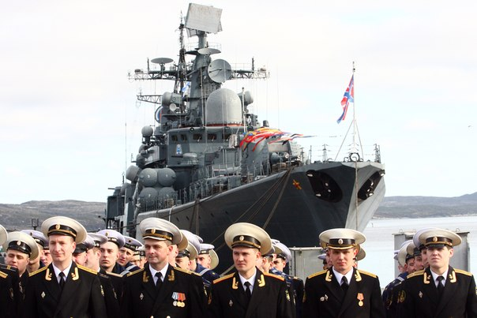
Военные профессии

Slide 9
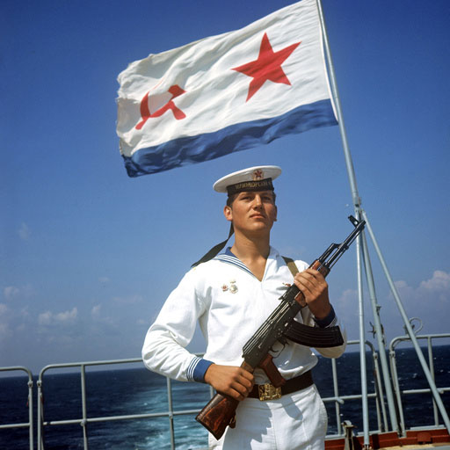
Моряк
На мачте наш трехцветный флаг,
На палубе стоит моряк.
И знает, что моря страны,
Границы океанов
И днем, и ночью быть должны
Под бдительной охраной!

Slide 10
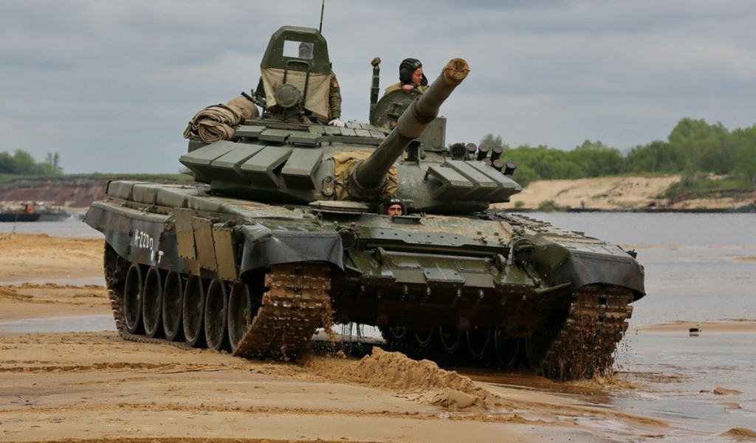
Танкист
Везде, как будто вездеход,
На гусеницах танк пройдет
Ствол орудийный впереди,
Опасно, враг, не подходи!
Танк прочной защищен броней
И сможет встретить бой!

Slide 11
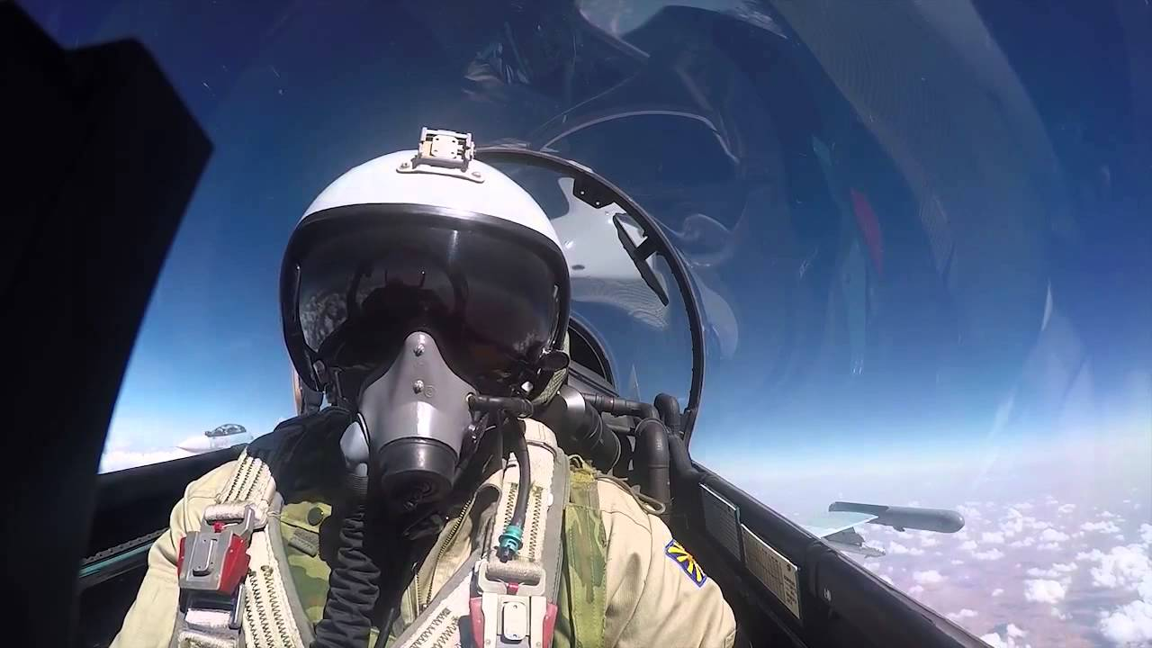
Лётчик
Он металлическую птицу
Поднимет в облака.
Теперь воздушная граница
Надежна и крепка!

Slide 12
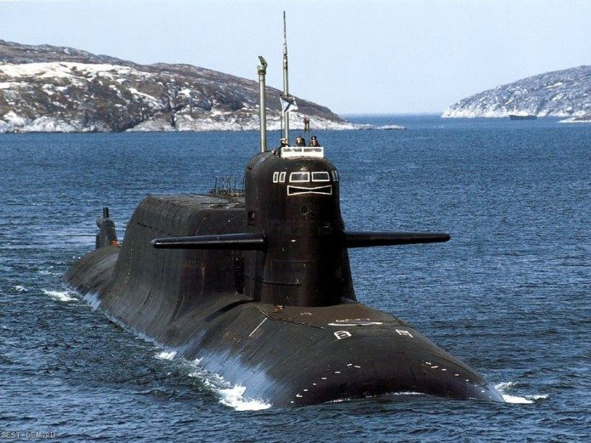
Подводник
Вот дивная картина -
Выходит из глубин
Стальная субмарина,
Как будто бы дельфин!
Подводники в ней служат -
Они и там, и тут
Под водной гладью кружат,
Границу берегут!

Slide 13
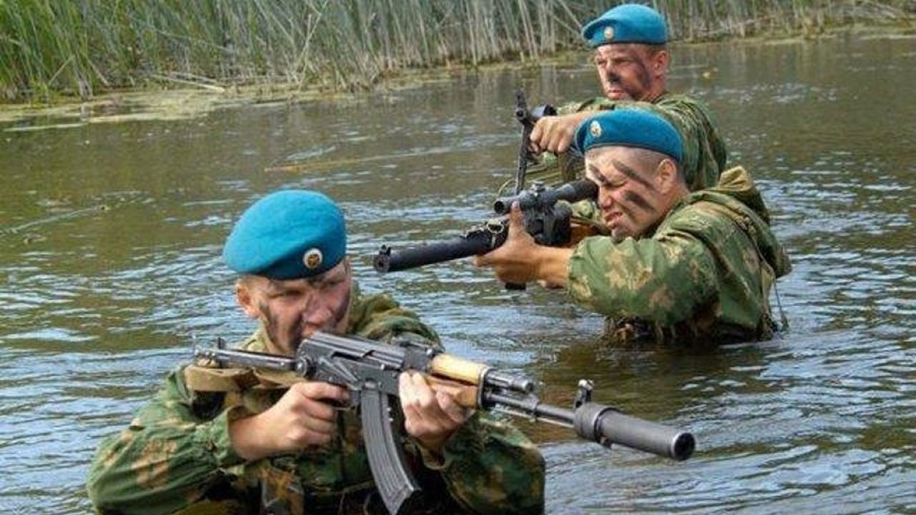
Десантник
Десантники в минуты
Спускаются с небес.
Распутав парашюты,
Прочешут темный лес,
Овраги, горы и луга.
Найдут опасного врага.

Slide 14
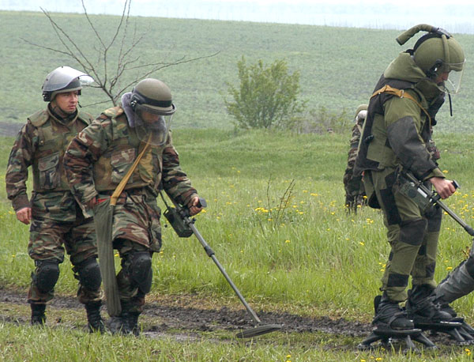
Сапёр
Давно закончилась война,
Но след оставила она -
Бывает, среди грядок
Закопаны снаряды.
И с техникой придет сапер,
Чтоб обезвредить поле.
Не будет взрывов с этих пор,
Беды, и слез, и боли!

Slide 15
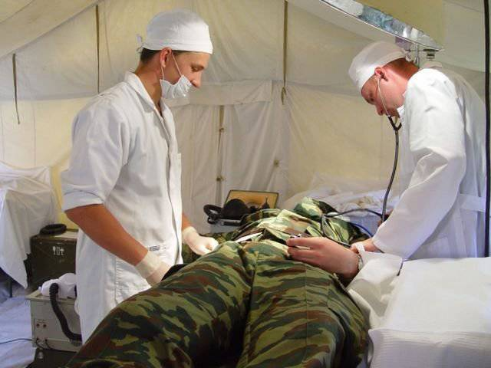
Военный врач
Солдат у вражеских высот
Был ранен утром рано.
Отважный военврач спасет,
Он перевяжет раны!
Врач извлечет из ран солдата
Два небольших осколка
И скажет: "Унывать не надо!
Живи, братишка, долго!"

Slide 16
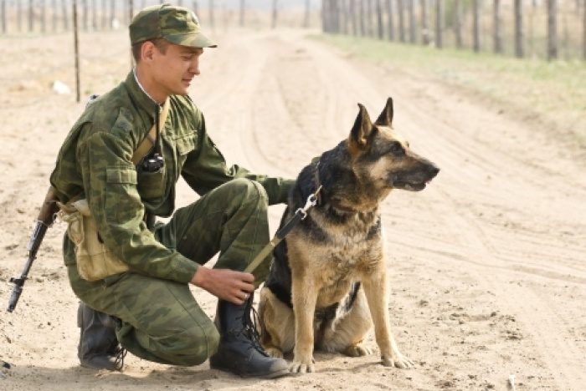
Пограничник
Пограничник на посту
Зорко смотрит в темноту.
За спиной его страна
В мирный сон погружена.
На границе ночь тревожна
Ночью всякое возможно,
Но спокоен часовой
Потому, что за спиной
Наша армия стоит,
Труд и сон людей хранит;
Что богата и сильна
Наша мирная страна.

Slide 17
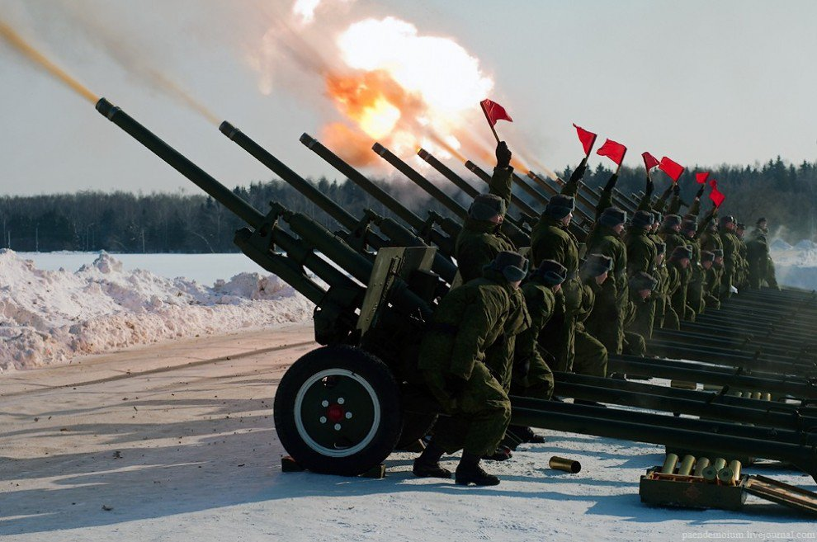
Артиллерист
Артиллерист – это бог войны,
Накроет метко врага огнём,
Даже если цели почти не видны
Уверенность, меткость всегда при нём!

